Slide 1


GIÁO ÁN PHÁT TRIỂN NGÔN NGỮ Thơ: Bàn chân của bé lứa tuổi: 24- 36 tháng tuổi Giáo viên thực hiện : Phạm Thị Thu Hà

Slide 2

I.Mục đích yêu cầu
1.Kiến thức
– Trẻ biết mỗi người có 2 chân, 2 chân là một trong những bộ phận của cơ thể. – Trẻ biết 2 bàn chân giúp con người giữ thăng bằng, đi lại, di chuyển từ nơi này đến nơi khác và cảm nhận được cứng mềm, – thô ráp của các vật xung quanh qua tiếp xúc da dưới lòng bàn chân.
2. Kỹ năng:
– Giúp trẻ rèn luyện kĩ năng khéo léo của đôi chân trong các hoạt động hàng ngày. 3. Thái độ:
– Giáo dục trẻ tự hào về đôi chân xinh của mình, – có ý thức giữ gìn đôi chân, biết chăm sóc cơ thể, chăm sóc đôi chân sạch sẽ, – thích các hoạt động rèn luyện sự cứng cáp, rắn chắc và khéo léo của đôi chân.

Slide 3
II.Chuẩn bị: 1. Đồ dùng của cô:
– Hình ảnh các bộ phận: mu bàn chân, lòng bàn chân, gót chân, ngón chân, móng chân. – Con đường làm bằng sỏi, nhung, đá lạnh. – Hình ảnh các bạn đá cầu, nhảy dây, đá bóng, múa, khiêu vũ. – Một số hình ảnh khuyết tật đôi chân phải đi bằng tay, ngồi xe lăn – Nhạc bài: Rềnh rềnh ràng ràng, đường và chân, chicken dance. 2. Đồ dùng của trẻ
– Giấy, màu nước, khăn mùa, khăn lau chân. – Lô tô giày cho trẻ chơi trò chơi.

Slide 4
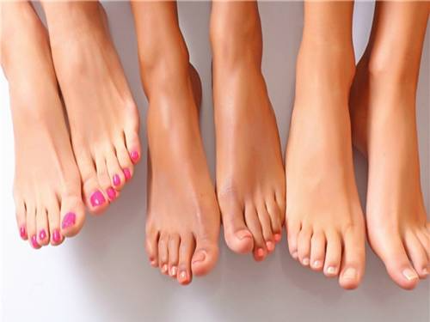

Slide 5
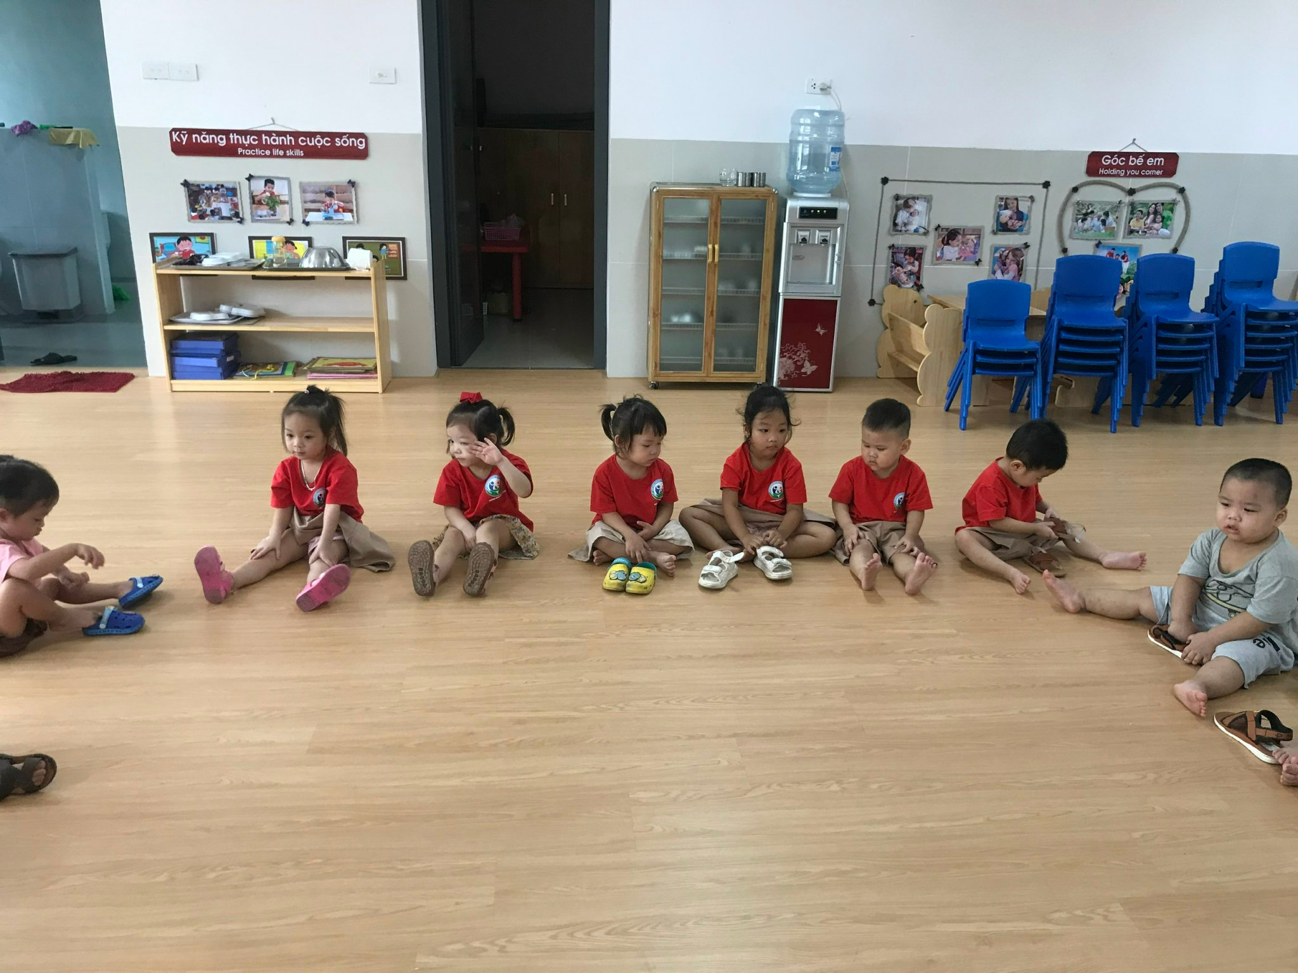

Slide 6
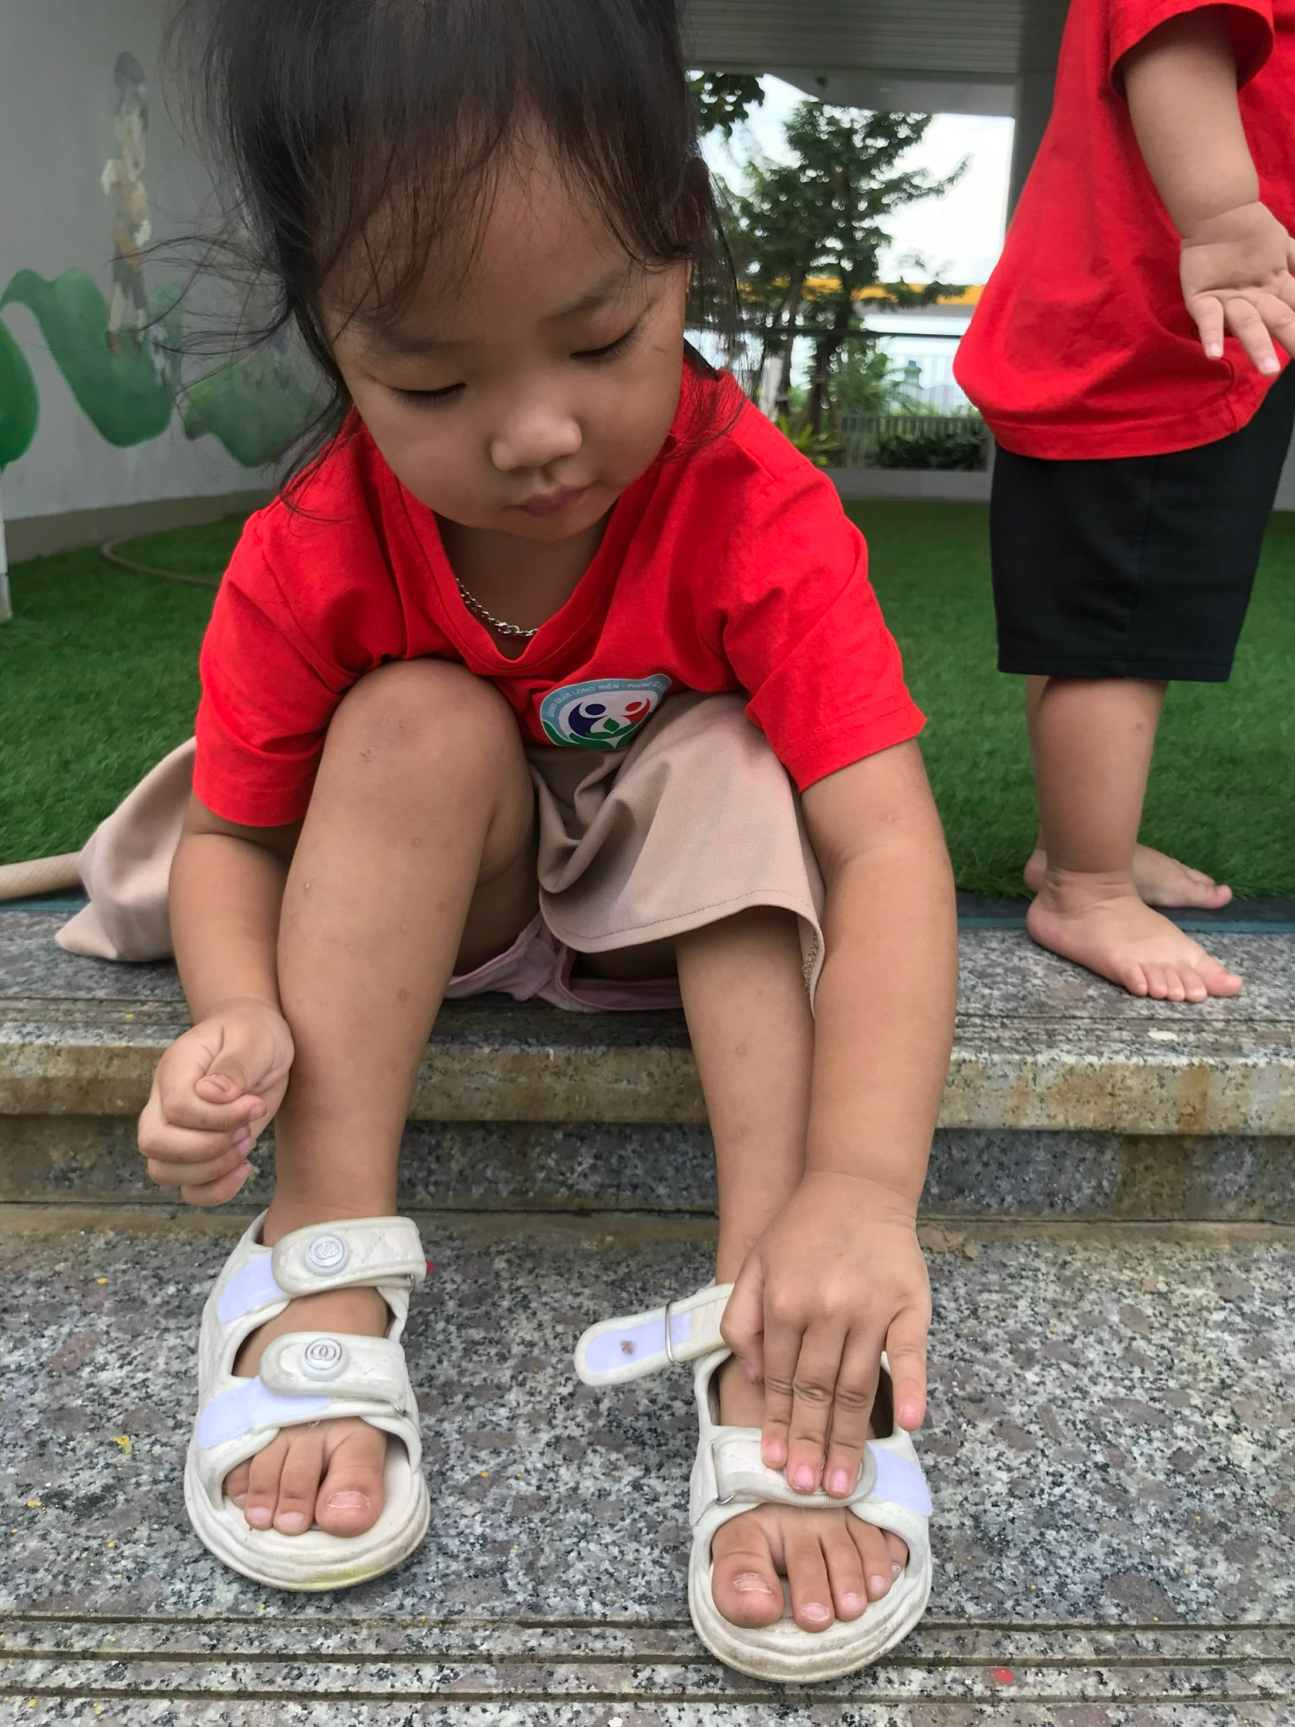
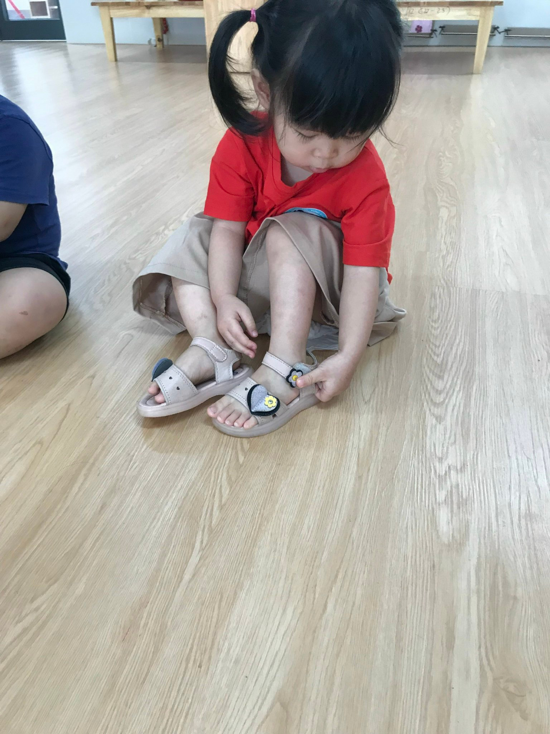
Bàn chân của bé
Đi dép đẹp thêm ra

Slide 7
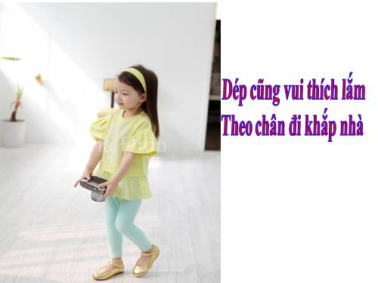

Slide 8
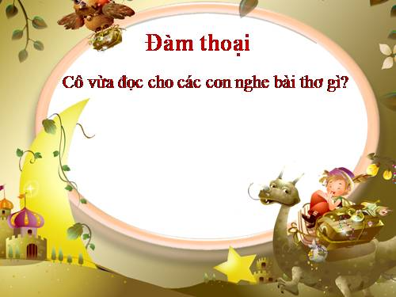

Slide 9
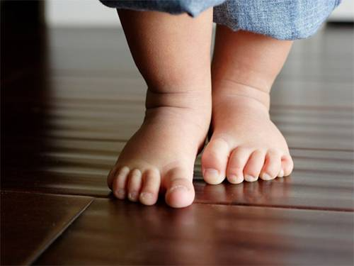

Slide 10
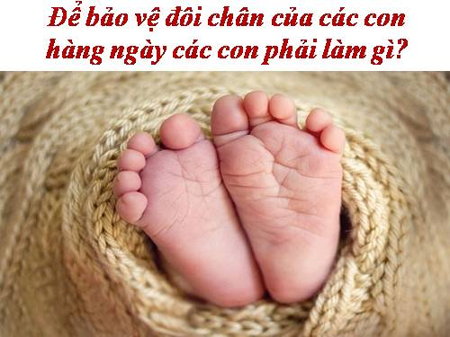

Slide 11
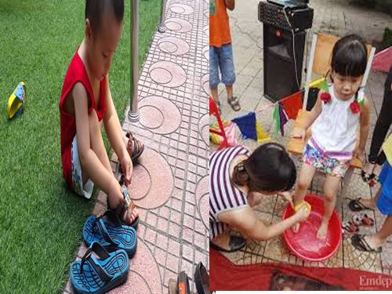

Slide 12
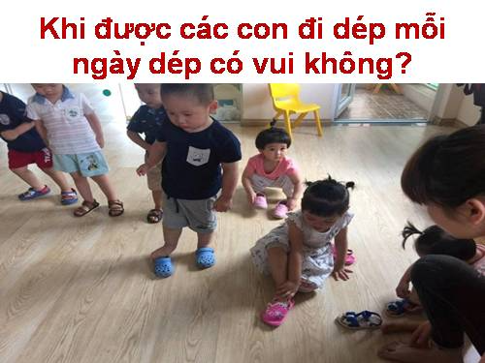

Slide 13
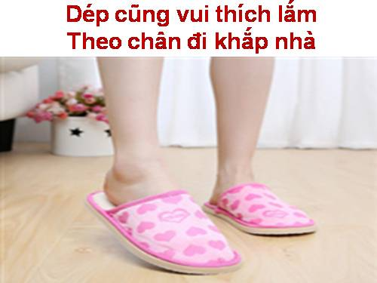

Slide 14


Slide 15


